Slide 1
Podpisanie umów o dofinansowanie
pomorskich projektów w ramach programu LIFE 2021-2027:
LIFE Pom GOZilla.PL oraz LIFE for Dunes PL
Gdańsk, 24 stycznia 2025 r.

Slide 2
Wdrożenie Planu Gospodarki Odpadami dla Województwa Pomorskiego (PGOWP) uwzględniającego hierarchię sposobów postępowania z odpadami komunalnymi oraz zasady gospodarki cyrkularnej (GOZ) LIFE Pom GOZilla.PL

Slide 3
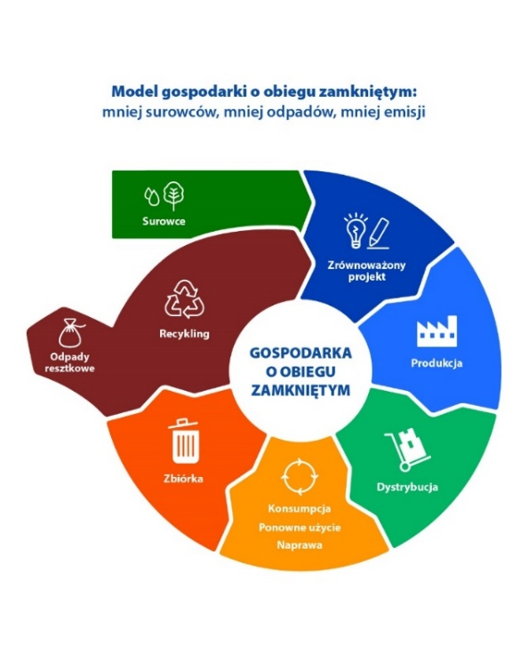
Program LIFE
Jedyny instrument Komisji Europejskiej, który koncentruje się wyłącznie na wspieraniu działań na rzecz środowiska i klimatu.
Polska zajmuje pierwsze miejsce pod względem liczby realizowanych projektów strategicznych LIFE wśród państw uczestniczących w programie LIFE w dwóch ostatnich perspektywach finansowych UE.
LIFE Pom GOZilla.PL jest pierwszym w Polsce zintegrowanym projektem strategicznym w obszarze gospodarki o obiegu zamkniętym (GOZ).
Źródło:
prezentacja p. Andrzej Muter, NFOŚiGW, z dn. 05.12.2024 r.
https://www.europarl.europa.eu

Slide 4
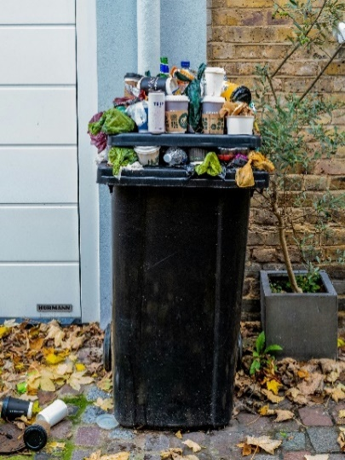
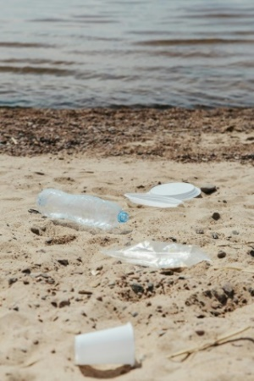
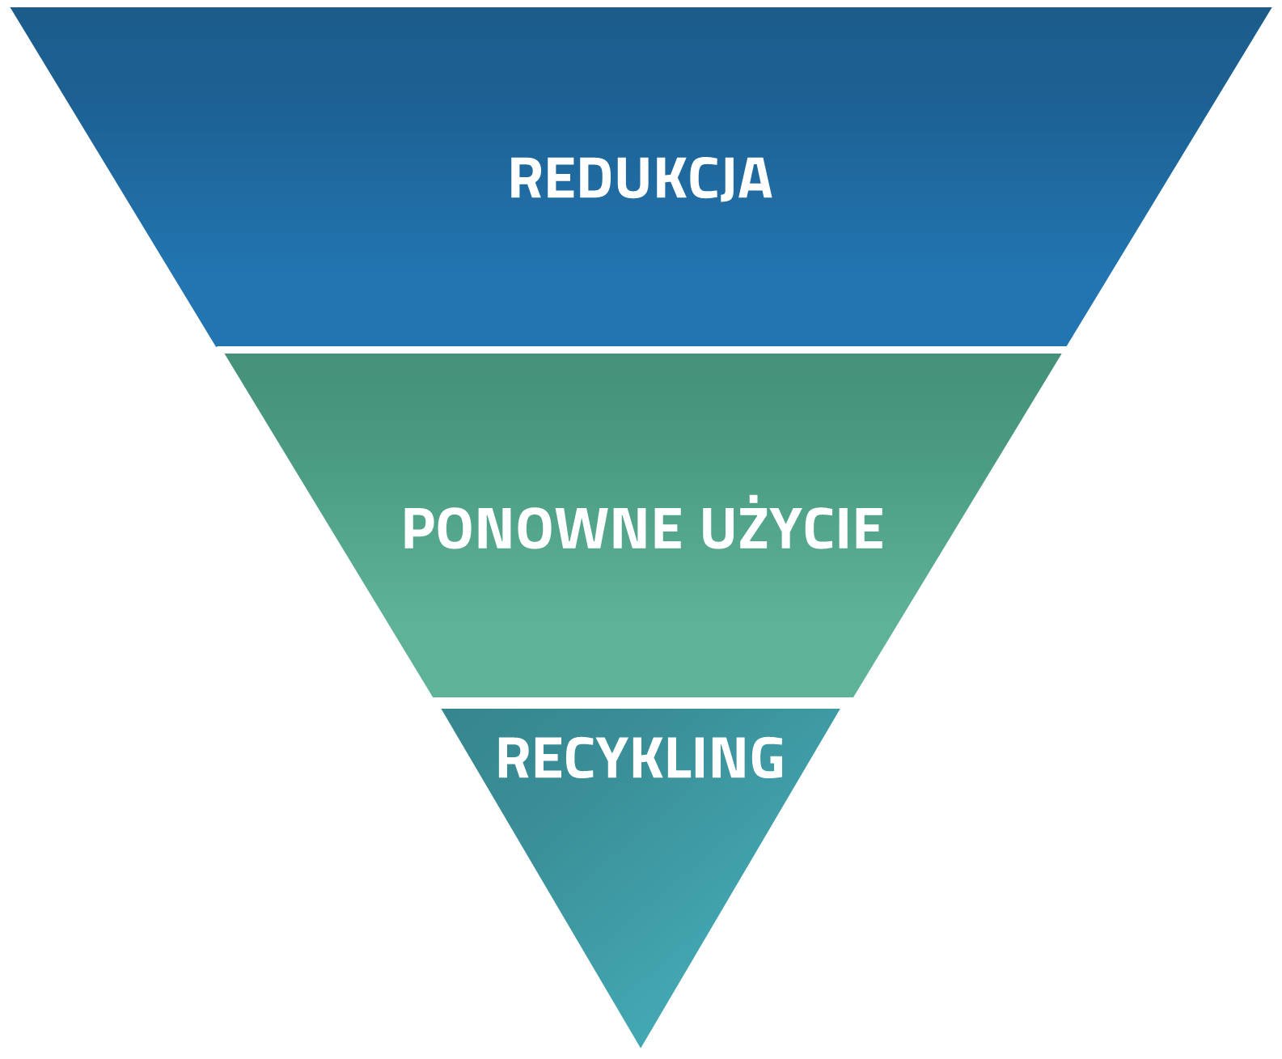
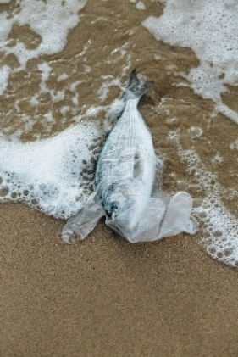
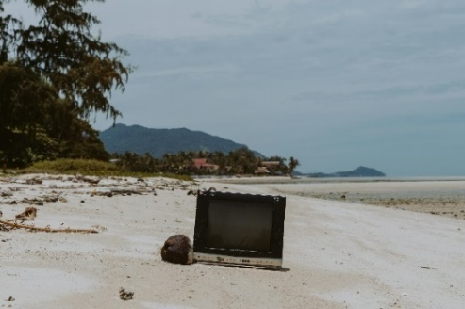
Problemy i cel projektu LIFE Pom GOZilla.PL
Masa wytwarzanych odpadów oraz rosnące wymagania dla gmin dotyczą osiągania poziomów przygotowania do ponownego użycia i recyklingu odpadów komunalnych.
Nieracjonalna gospodarka odpadami prowadząca do zanieczyszczenia środowiska lądowego i morskiego.
Nieefektywne gospodarowanie cennymi zasobami naturalnymi.
GOZ
– gospodarka o obiegu zamkniętym
3R - Reduce, Reuse, Recycle
Okres realizacji projektu: 2025-2035

Slide 5
Budżet projektu LIFE Pom GOZilla.PL
WARTOŚĆ PROJEKTU: 21 907 084 EUR w tym:
KOMISJA EUROPEJSKA:
Dotacja 60% kosztów kwalifikowanych – 13 144 250 EUR
NFOŚiGW:
Dotacja 35% kosztów kwalifikowanych – 7 667 479 EUR
WKŁAD WŁASNY PARTNERÓW:
5% kosztów kwalifikowanych - 1 095 355 EUR

Slide 6
Partnerzy projektu LIFE Pom GOZilla.PL
LIDER:
PARTNERZY STRATEGICZNI:
PARTNERZY GMINNI:
24 pomorskie gminy – Brusy, Bytów, Cedry Wielkie, Choczewo, Czersk, Dziemiany, Kaliska, Kartuzy, Kępice, Miasto Łeba, Miasto Słupsk, Miasto Ustka, Pelplin, Przywidz, Rumia, Somonino, Stare Pole, Stary Targ, Sulęczyno, Sztum, Sztutowo, Trzebielino, Wicko, Władysławowo;
2 spółki komunalne - ZGK w Jezierzycach Sp. z o. o., ZGK Ustka Sp. z o. o.;
ORAZ
Województwo Mazowieckie - partner nie ponoszący kosztów.

Slide 7
Zakres projektu LIFE Pom GOZilla.PL
KOORDYNACJA PROJEKTU
WSPARCIE SAMORZĄDÓW I PRZEDSIĘBIORCÓW
ZMIANA ŚWIADOMOŚCI I ZACHOWAŃ
PILOTAŻE ZAGOSPODAROWANIA SPECYFICZNYCH ODPADÓW
WP1. Zarządzanie projektem i działania koordynacyjne
WP3. Centrum Wsparcia Urzędu Marszałkowskiego
WP4. Kampania edukacyjna
WP7. Działania dotyczące recyklingu bioodpadów
WP2. Monitorowanie, koordynacja i mobilizacja funduszy komplementarnych
WP5. Centrum Wsparcia dla przedsiębiorców
WP8. Aplikacje mobilne wspierające tworzenie "społeczeństwa recyklingu„ w Gdańsku
WP9.Pilotaż metody prawidłowego zagospodarowania zużytych sieci rybackich
WP10. Trwałość, powielanie i wykorzystywanie wyników projektu
WP6. Centrum Kompetencji Uniwersytetu Gdańskiego dla lokalnych samorządów

Slide 8
Rezultaty projektu LIFE Pom GOZilla.PL
Wzrost poziomu przygotowania do ponownego użycia i recyklingu odpadów komunalnych >> do co najmniej 65% w 2035 r.
Redukcja masy odpadów komunalnych przekazywanych na składowiska >> do co najmniej 10% w 2035 r.
Redukcja masy zmieszanych odpadów komunalnych oraz wzrost masy odpadów selektywnie zbieranych
Wzrost masy produktów przekazanych do naprawy lub ponownego użycia >> „drugie życie” produktu
Wzrost masy odpadów elektrycznych i elektronicznych przygotowanych do ponownego użycia i recyklingu
Wzrost masy bioodpadów poddanych recyklingowi organicznemu
>> 95 mln Euro – planowana kwota środków komplementarnych pozyskanych przez beneficjentów z województwa pomorskiego w celu realizacji działań w zakresie gospodarki odpadami
Ikony graficzne pobrano ze strony https://www.freepik.com

Slide 9
Kontakt:
Krzysztof Pałkowski, Dyrektor Departamentu Środowiska i Rolnictwa
tel. 58 32 68 320, e-mail: k.palkowski@pomorskie.eu
Paulina Górska, Zastępca Dyrektora Departamentu Środowiska i Rolnictwa
tel. 58 32 68 796, e-mail: p.gorska@pomorski.eu
Kamila Szmidt, Kierownik Referatu Projektów Środowiskowych
Tel. 58 32 68 664, e-mail: k.szmidt@pomorskie.eu
Notes:
Zawarcie umów o dofinansowanie dla projektu GOZilla jest zwieńczeniem naszej niemal dwuletniej pracy, naszego partnerstwa w przygotowaniu projektu strategicznego dla regionu oraz wniosku o dofinansowanie wraz z wieloma załącznikami oraz projektów umów.

